Slide 1




리눅스 시스템관리
3장
숭실대학교
최형광

Slide 2
00. 개요
01. 리눅스의 문서 편집기
02. vi 사용법
03. vi 환경 설정

Slide 3
vi의 입력 모드, 명령 모드, 마지막 행 모드에 대해 설명할 수 있다.
vi로 새로운 파일을 작성할 수 있다.
명령 모드에서 제공하는 명령 키로 단어와 행을 수정하거나 삭제할 수 있다.
네임드 버퍼를 사용하여 내용을 복사하고 붙이기를 할 수 있다.
마지막 행 모드에서 범위를 지정하고 명령을 사용할 수 있다.
파일에서 특정 문자열을 검색하고 바꾸기를 할 수 있다.
파일 편집을 잠시 중단하고 셸 명령을 사용할 수 있다.
vi의 환경을 설정할 수 있다.

Slide 4
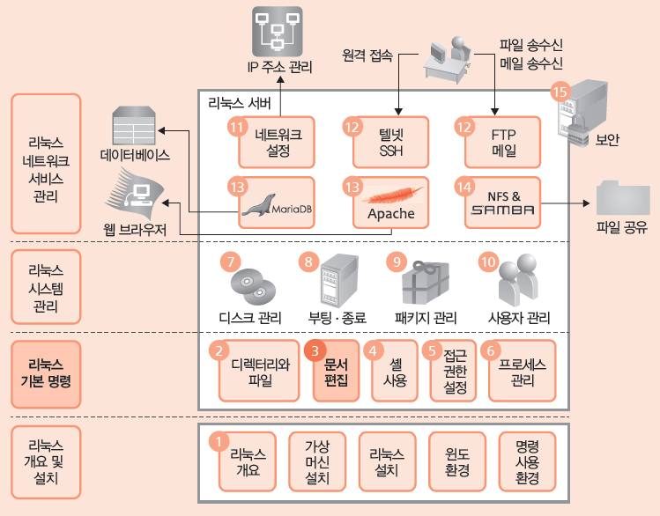
리눅스 실습 스터디 맵

Slide 5
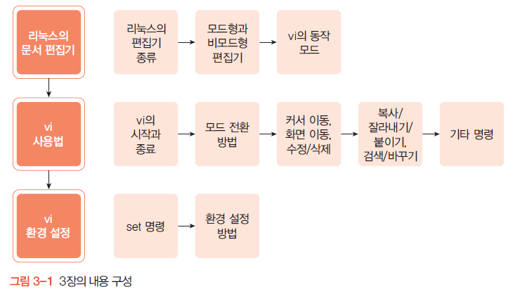
00 개요

Slide 6
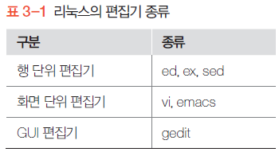
01 리눅스의 문서 편집기
리눅스 편집기의 종류
GUI 환경인 그놈에서 제공하는 gedit
유닉스에서부터 사용했던 행 편집기(라인 편집기)와 화면 편집기
행 단위 편집기
ed : 유닉스 초기의 행 편집기로 사용이 불편하여 거의 사용 안 함.
ex : 행 편집기이지만 단독으로 사용하기보다는 vi에 연결하여 vi를 더욱 강력하게 하는 다양한 기능을 제공
sed : 스트림 편집기로, 일반 편집기와 달리 지시된 명령에 따라 파일의 내용을 일괄적으로 바꿔서 출력해줌
화면 단위 편집기
vi : 리눅스에서 일반적으로 사용할 수 있는 화면 편집기
emacs(이맥스) : 제공하는 기능이 매우 다양하지만 사용법이 어렵고 복잡하여 전문적인 애호가 위주로 사용
GNU Emacs는 무료로 배포되며, 별도로 설치해야 함

Slide 7
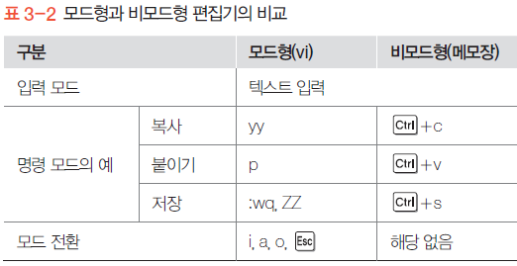
01 리눅스의 문서 편집기
모드형과 비모드형 편집기
모드형
입력 모드와 명령 모드가 구분
입력 모드는 텍스트를 입력할 수 있는 모드이고, 명령 모드는 텍스트를 수정하거나 삭제하고 복사와 붙이기 등 편집을 하는 모드
같은 글자라도 입력 모드에서는 텍스트로 처리하여 입력되고, 명령 모드에서는 텍스트로 입력되는 것이 아니라 편집 명령으로 사용
vi는 모드형 편집기
비모드형
입력 모드와 명령 모드가 구분되어 있지 않음
편집 기능을 Ctrl이나 Alt 같은 특수 키와 함께 사용
한글과 워드는 비모드형 편집기

Slide 8
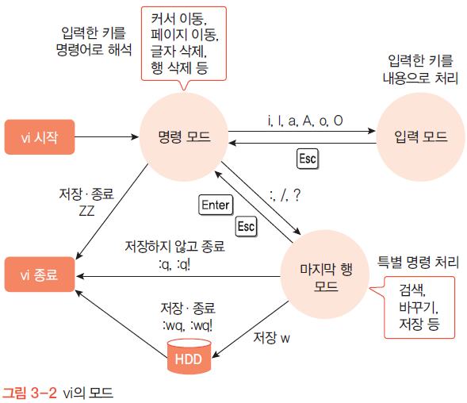
02 vi 사용법
vi의 동작 모드

Slide 9
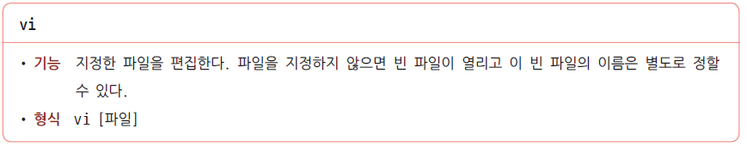
02 vi 사용법
vi 시작하고 종료하기
vi 시작
파일을 지정할 경우: 해당 파일이 있으면 파일의 내용이 보이고, 없는 파일이면 빈 파일이 열린다.
파일을 지정하지 않을 경우: 그냥 빈 파일이 열린다(파일명은 저장할 때 지정 가능)

Slide 10
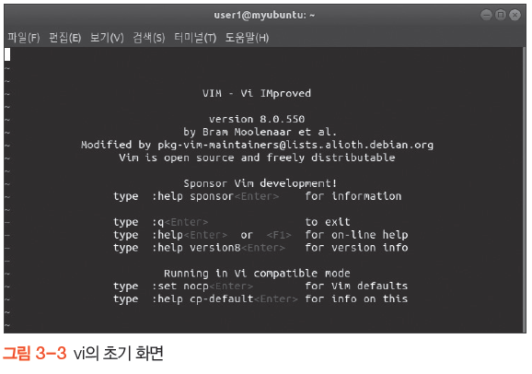
02 vi 사용법
vi 시작하고 종료하기
vi 초기 화면

Slide 11
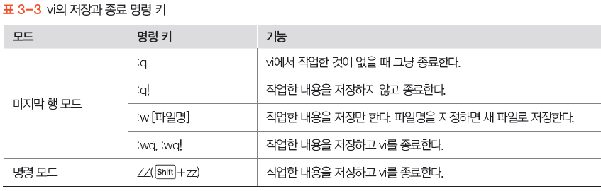
02 vi 사용법
파일 저장하고 종료하기
vi 종료
명령모드나 마지막 행 모드에서 저장하고 종료 가능

Slide 12
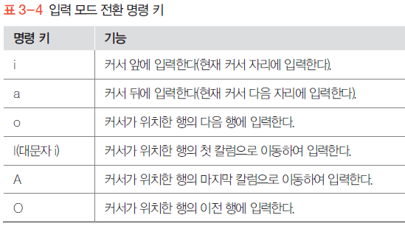
02 vi 사용법
입력 모드로 전환하기

Slide 13
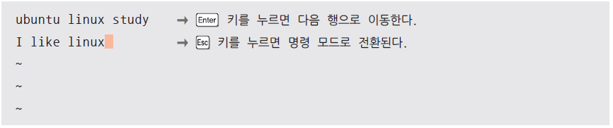
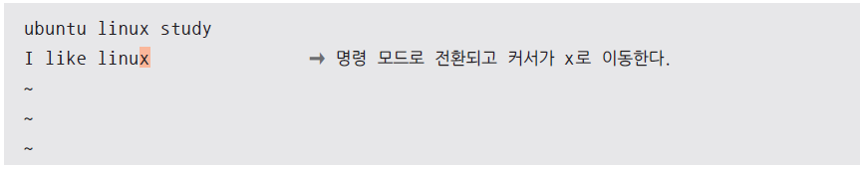
02 vi 사용법
i 명령 키를 사용해 입력 모드로 전환하기
vi를 실행한 뒤 명령 모드에서 i 명령 키를 입력하고 나서 다음 내용을 입력
입력 모드에서 다시 명령 모드로 전환하기 위해 Esc 키를 누르면 커서가 x 자 위로 이동
x

Slide 14
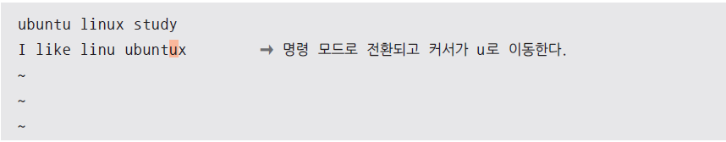
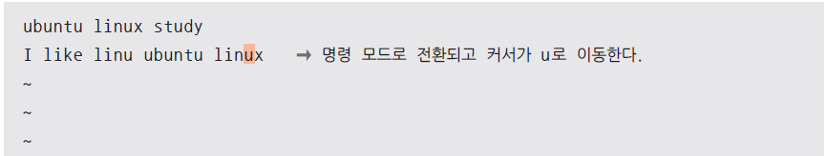
02 vi 사용법
i와 a 명령 키의 차이
명령 키 i는 커서 앞에, a는 커서 뒤에 입력
커서가 마지막 글자인 x 자 위에 있는 상태에서 i를 입력하고 ‘Space Bar+ubuntu’를 입력한 후 Esc 키를 누르면 명령 모드로 전환되어 마지막 입력 글자인 u 위에 커서가 놓임
a 명령 키로 입력 모드로 전환한 후 ‘Space Bar+linu’를 입력하고 키를 누르면 커서가 위치한 a 다음부터 글자가 입력되고, Esc키를 입력하면 명령 모드로 전환되면서 마지막 입력 글자인 u 위에 커서가 놓임
a
u

Slide 15
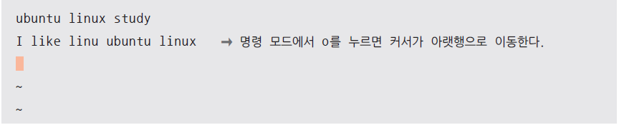
02 vi 사용법
o 명령 키를 사용해 입력 모드로 전환하기
명령 모드에서 현재 커서가 위치한 그 다음 행에 글자를 입력

Slide 16
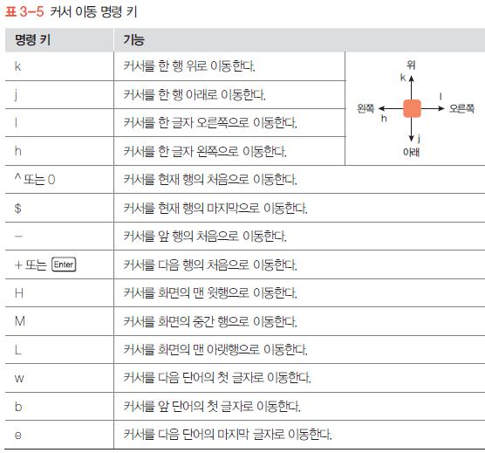
02 vi 사용법
커서 이동하기

Slide 17
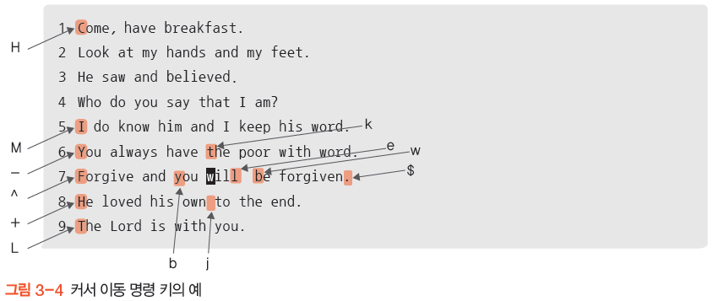
02 vi 사용법

Slide 18
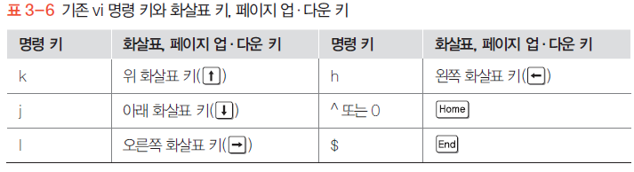
02 vi 사용법
커서 이동하기
초기의 유닉스 vi는 화살표 키로 커서를 이동할 수 없었음
리눅스 vi는 화살표 키로도 커서를 이동할 수 있음

Slide 19
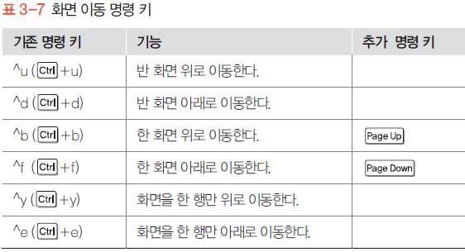
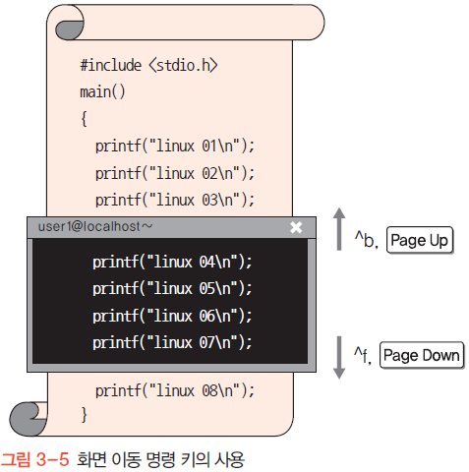
02 vi 사용법
화면 이동하기
파일 크기가 터미널의 화면 크기보다 클 경우 화면을 이동시키기 위한 명령

Slide 20
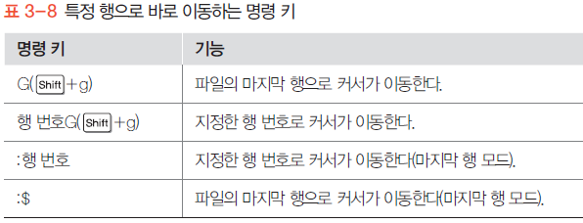
02 vi 사용법
특정 행으로 바로 이동하기
원하는 행으로 커서를 바로 이동
예:
50G -> 50행으로 이동
:30(enter키) -> 30행으로 이동

Slide 21
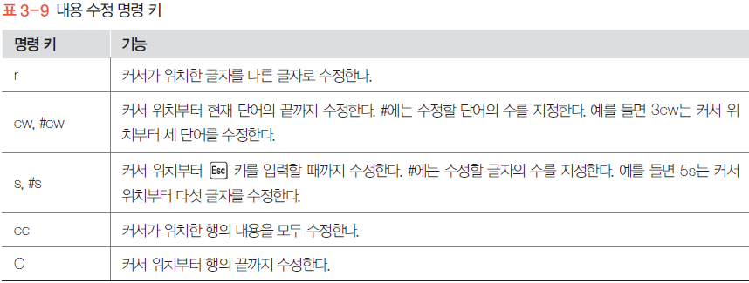
02 vi 사용법
내용 수정하기

Slide 22
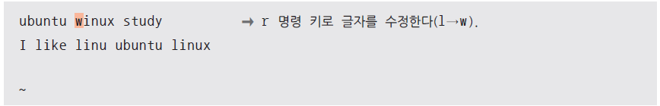
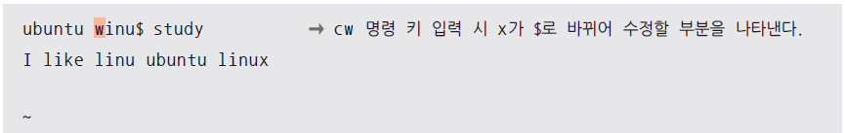
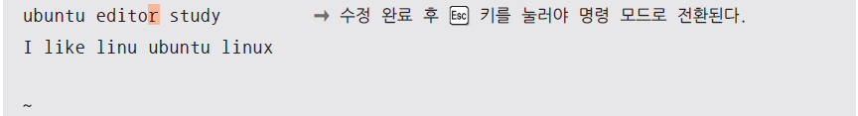
02 vi 사용법
한 글자 수정하기 : r 명령 키
수정하려는 글자 위에 커서를 놓은 후 r 명령 키를 먼저 입력하고 바꾸려는 새 글자를 입력
r 명령 키는 계속 명령 모드를 유지하므로 수정한 후 Esc키를 누를 필요가 없음
단어 수정하기 : cw, #s 명령 키
한 단어를 바꿀 때는 cw 명령 키나 #s 명령 키를 사용
vi에서는 단어를 공백문자나 특수문자로 구별
예: ‘winux’를 다른 단어로 바꾸려면 cw 명령 키나, 글자 수가 다섯 개이므로 5s로 수정
w
w
r

Slide 23
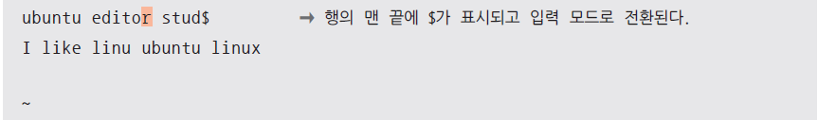
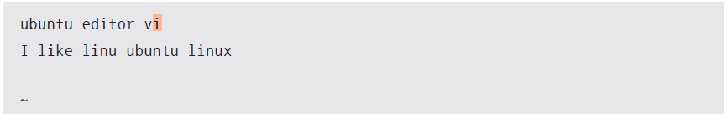
02 vi 사용법
행 단위 수정하기 : C 명령 키
커서가 위치한 ‘r’부터 행의 끝까지 수정하려면 C 명령 키를 사용
수정할 대상의 글자 수와 상관없이 원하는 대로 입력하면 된다. ‘r’가 없어졌으므로 ‘r vi’로 수정하고 Esc 키를 눌러 명령 모드로 전환
r

Slide 24
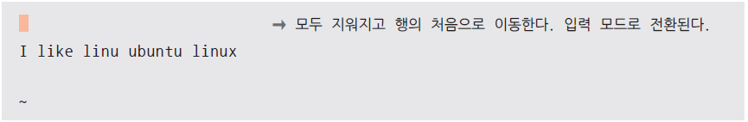
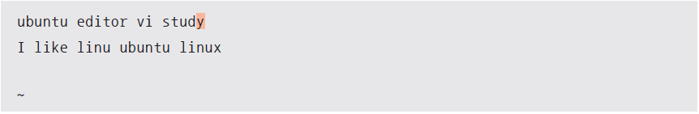
02 vi 사용법
행 단위 수정하기 : cc 명령 키
cc 명령 키를 입력하면 현재 행의 모든 내용이 삭제되고, 커서가 행의 처음으로 이동하여 새로운 입력을 기다림
원하는 내용을 입력하고 Esc 키를 눌러 명령 모드로 전환하면 수정 완료
y

Slide 25
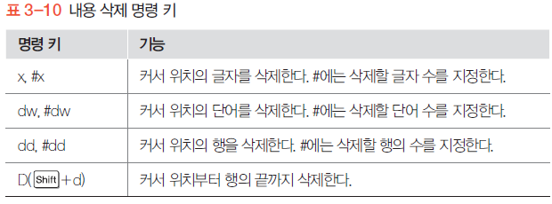
02 vi 사용법
내용 삭제하기

Slide 26
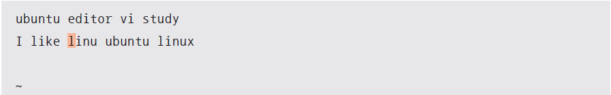
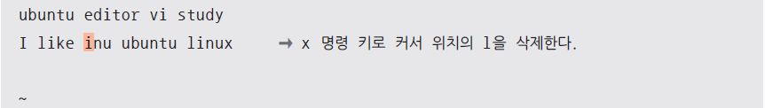
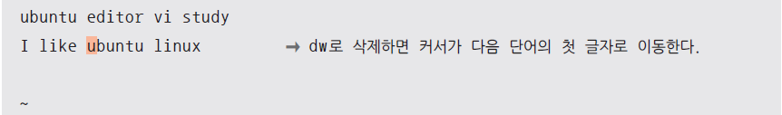
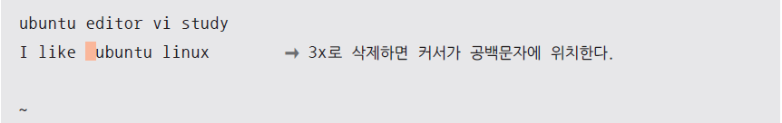
02 vi 사용법
글자 삭제하기
x 명령 키로 현재 커서가 놓인 ‘l’ 한 글자만 삭제
inu를 모두 지우려면 3x(3글자 삭제) 또는 dw(단어 삭제) 명령키 사용: 각 경우에 삭제 후 커서 위치 차이 있음
l
i

Slide 27
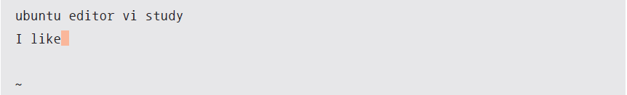
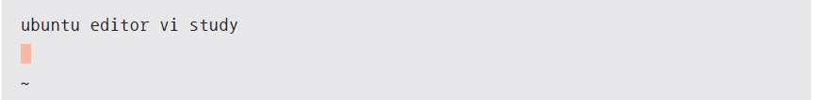
02 vi 사용법
행 삭제하기
현재 커서 위치부터 행의 끝까지 삭제하려면 D( Shift+d) 명령 키를 입력
커서가 위치한 현재 행을 지우려면 dd 명령 키를 입력 : 행 삭제 후 윗행의 첫 컬럼으로 커서 이동

Slide 28
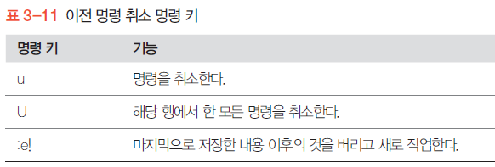
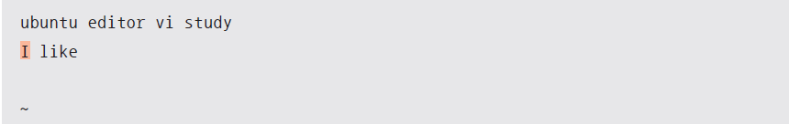
02 vi 사용법
명령 취소하기
u 명령 키를 입력하면 앞의 예에서 삭제되었던 행이 복구

Slide 29
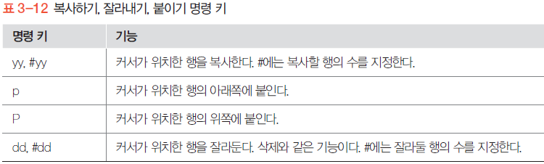
02 vi 사용법
복사하기 또는 잘라서 붙이기

Slide 30

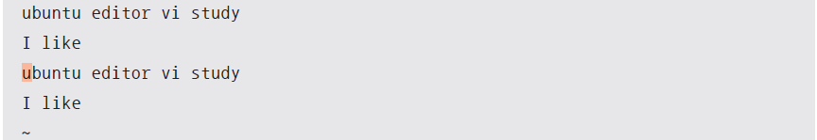
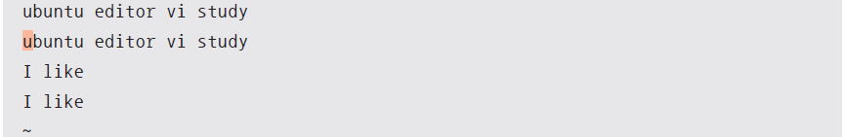
02 vi 사용법
복사해서 붙이기 예
앞서 저장해둔 test.txt 파일을 vi로 열면 커서는 f에 위치
현재 커서가 있는 행만 복사하려면 그냥 yy 명령 키만 입력
1행과 2행을 함께 복사하려면 2yy를 입력
예: 2yy 명령 키로 두 행을 모두 복사한 다음 아랫행으로 이동하여 p 명령 키로 붙이기
잘라내서 붙이기 예
dd 명령 키는 삭제뿐만 아니라 잘라내기를 할 때도 사용
예: 현재 위치인 3행을 잘라 2행 위에 붙이기 -> dd 키를 입력한 다음 커서를 2행으로 이동하여 P 키를 입력

Slide 31
02 vi 사용법
네임드 버퍼 사용하기
언네임드 버퍼
이름을 붙이지 않은 버퍼
yy 명령 키로 복사하거나 dd 명령 키로 잘라내기를 할 경우, 복사하거나 잘라낸 내용이 저장
언네임드 버퍼는 내용을 하나만 저장
네임드 버퍼
이름을 붙여서 사용할 수 있는 버퍼
네임드 버퍼를 사용하면 각각 다른 이름을 붙인 버퍼에 독립적으로 내용을 저장하고 사용
네임드 버퍼에 이름을 붙일 때는 “+문자 또는 “+숫자(숫자 버퍼)의 형태로 사용
네임드 버퍼 : “a, “b, “c, “d, …, “z
숫자 버퍼 : “1, “2, …, “9
네임드 버퍼에 커서가 위치한 행을 저장하려면 ‘버퍼 이름+yy’를 입력
“a 버퍼에 복사한 내용을 저장하려면 “ayy를 입력
네임드 버퍼의 내용을 붙이려면 “ap와 같이 ‘버퍼 이름+p’를 입력

Slide 32
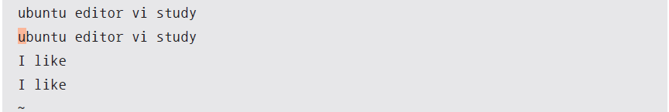
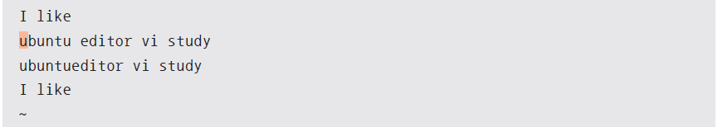
02 vi 사용법
네임드 버퍼 사용 예
현재 파일 내용
2행을 “a 버퍼에 잘라서 넣고, 다시 2행을 잘라 “b 버퍼에 저장하고
커서를 1행으로 이동하여 “b 버퍼의 내용을 1행 윗줄에 붙여 넣으려면 “bP를 입력
“a 버퍼의 내용을 1행 아랫줄에 붙여 넣으려면 “ap를 입력
최종 형태

Slide 33
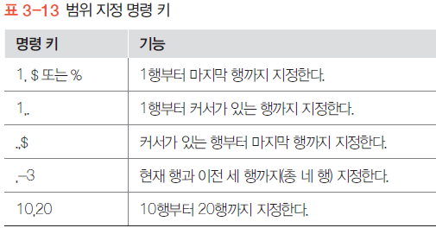
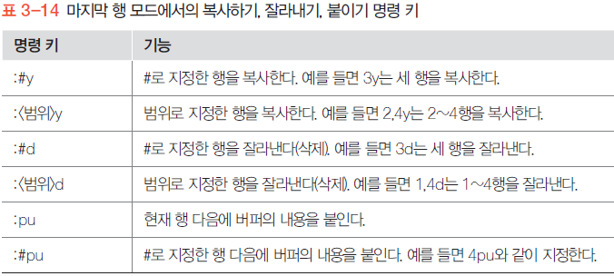
02 vi 사용법
마지막 행 모드에서 복사하기, 잘라내기, 붙이기
마지막 행 모드에서 행을 복사하거나 잘라낼 때는 범위를 지정해서 할 수 있음

Slide 34
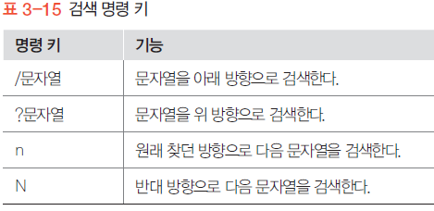
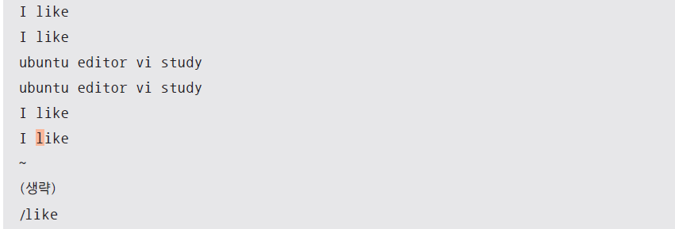
02 vi 사용법
검색하기
검색하기 위해 마지막 행으로 이동할 때는 :이 아니라 /이나 ?를 입력
커서가 6행에 있을 때 검색하기 위해 /을 입력하면 마지막행으로 이동
검색할 문자열인 ‘like’를 입력하고 키를 누르면 커서 위치보다 뒤쪽에 위치한 같은 행의 ‘like’로 커서가 이동
계속 ‘like’를 검색하려고 n을 입력하면, 6행이 파일의 마지막 행이므로 ‘BOTTOM, continuing at TOP’이라는 메시지를 출력하고 1행의 ‘like’로 커서가 이동

Slide 35
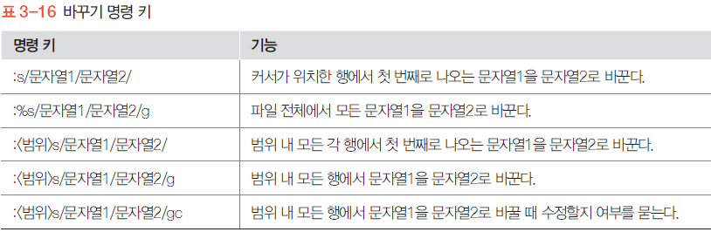
02 vi 사용법
바꾸기
기존의 문자열을 다른 문자열로 바꾸려면 먼저 :을 입력하여 마지막 행 모드로 이동
커서 위치의 문자열만 바꿀 수도 있고, 파일 전체나 특정 범위 내에서 해당하는 문자열을 모두 바꿀 수도 있음

Slide 36
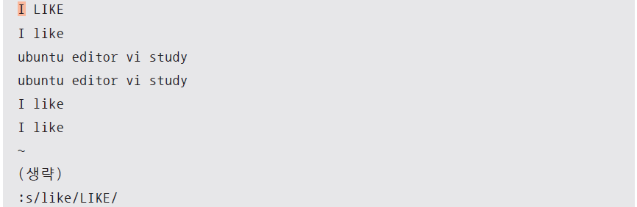
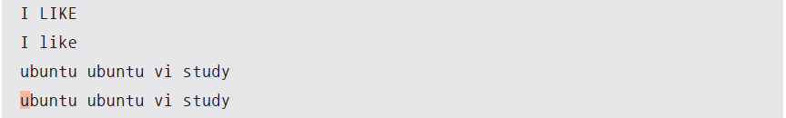
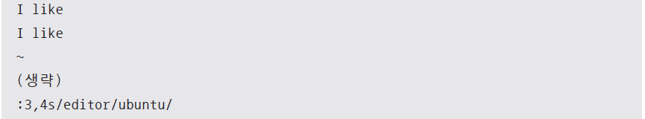
02 vi 사용법
바꾸기 예
현재 커서가 ‘like’에 있으므로 이 단어를 ‘LIKE’로 바꾸기 -> :s/like/LIKE/
범위를 지정하여 문자열 수정 -> 3행과 4행에 있는 ‘editor’를 ‘ubuntu’로 바꾸는 명령은 :3,4s/editor/ubuntu/

Slide 37


02 vi 사용법
바꾸기 예
한 행에서 해당 단어를 모두 수정하기
3행에서 :s/ubuntu/UBUNTU/을 수행하고 4행에서 :s/ubuntu/UBUNTU/g를 수행하여 결과의 차이를 비교
파일 전체를 바꿀 경우 :%s/like/LIKE/g 또는 :1,$s/like/LIKE/g를 사용

Slide 38

02 vi 사용법
파일 읽어오기, 여러 파일 편집하기

Slide 39


02 vi 사용법
다른 파일 읽어오기 예
먼저 test.txt 파일을 열고 커서를 4행으로 이동
:r exec2.txt를 실행하면 exec2.txt 파일의 내용이 test.txt 파일의 4행 다음에 삽입

Slide 40

02 vi 사용법
파일 편집을 마치고 다른 파일 편집하기
:e 명령 키는 현재 작업 중인 파일의 작업을 마치고 다른 파일을 편집하려고 할 때 사용
test.txt 파일 편집을 완료하고 exec.txt 파일 편집으로 바꾸려면 :e exec.txt 사용
이때 작업 중이던 파일을 먼저 저장하고 :e 명령을 실행해야 함
파일을 저장하지 않고 :e exec.txt를 실행하면 다음과 같은 오류 메시지가 출력
여러 파일 편집하기
vi를 시작할 때 파일명을 여러 개 지정
파일 작업을 마치고 다음 파일로 이동하려면 :n을 입력

Slide 41



02 vi 사용법
vi에서 셸 명령 사용하기
:! 명령 키 사용하기 예
vi를 빠져나가거나 하는 번거로움 없이 바로 이용할 수 있다는 장점
다시 vi 작업으로 돌아가려면 Enter키 입력

Slide 42


02 vi 사용법
:sh 명령 키 사용하기
‘:! 셸 명령’은 한 번에 하나의 셸 명령만 실행
실행할 셸 명령이 여러 개라면 :sh로 vi를 잠시 빠져나가서 셸 작업을 수행하고 다시 돌아오는 것이 편리
다시 vi로 돌아가려면 exit를 입력

Slide 43

02 vi 사용법
기타 명령 키

Slide 44

03 vi 환경 설정
vi의 환경 설정 방법
사용자 홈 디렉터리에 .exrc 파일로 저장
환경 변수 EXTINIT에 지정
vi의 마지막 행 모드에서 명령으로 설정
vi 환경 설정 명령(set)

Slide 45

03 vi 환경 설정
vi 내에서 명령으로 설정하기
행 번호 표시하기 -> :set nu
행 번호는 사용자의 편의를 위해 보이는 것으로 파일에 저장되지는 않음
:set nonu를 입력하면 행 번호가 없어짐

Slide 46

03 vi 환경 설정
특수문자 표시하기
행의 끝이나 탭 같은 특수 문자는 vi에서 보이지 않음
이런 특수 문자를 보려면 :set list 명령 입력
$는 행의 끝, ^I( +대문자 i)는 탭을 표시

Slide 47

03 vi 환경 설정
환경 설정 값 표시하기 -> :set

Slide 48


03 vi 환경 설정
모든 환경 변수 표시 -> :set all

Slide 49


03 vi 환경 설정
.exrc 파일에 설정하기
사용자 홈 디렉터리에 .exrc 파일로 저장
기본적으로 없는 파일이므로 사용자가 만들어야 함
파일에는 set 명령과 옵션만 지정
이 파일이 있을 경우 vi를 시작할 때마다 확인하므로 모든 파일에 동일하게 적용 가능
EXINIT 환경 변수에 설정하기
vi 환경 설정은 다음과 같이 셸의 환경 변수인 EXINIT에도 가능

Slide 50
리눅스 시스템관리
3장
숭실대학교
최형광

